Slide 1
2025年5月10日（土）
国際ロータリー第2830地区 地区研修・協議会(DTA)
2025年規定審議会報告
国際ロータリー第2830地区2019-2020年度ガバナー
国際ロータリー第2830地区2023-2026年度規定審議会代表議員
国際ロータリー第2830地区2025-2026年度地区ラーニングファシリテーター
沼田 廣

Slide 2
規定審議会は、ロータリー版の議会です。地区から選出された代表議員が3年に1回集まり1案ごとに審議し、投票で採択するか否決するか決めていきます。制定案は、組織規程と言われるRI定款、RI細則、標準ロータリー定款の三つが対象となっています。
開催期間 2025年４月13日～17日
開催地 米国イリノイ州シカゴ ハイアット・リージェンシー・シカゴ
参加者 全世界515地区から一人ずつの代表議員（選挙権有り）
理事会、ロータリー財団管理委員会メンバー及び事務総長
（選挙権無し）
審議制定案 74案（86件が提案されたが、11件の撤回や同意議題があり少なくなった）

Slide 3
クラブに影響を与える主な採択制定案
「クラブ管理運営」
●番号 ２5-01
案件 ロータリークラブの目的を改正する件（フランス）
提案要旨 五大奉仕部門に基づいて成果あふれる社会奉仕プロジェクトを実施すること
（奉仕の文言の前に社会を入れる）
対象規定 標準RC定款3条
●番号 25-06
案件 中間財務報告の締切日を改正する件（イタリア）
提案要旨 中間財務報告を１月31日までに行われる会合において発表を延長するものとする
対象規定 標準RC定款7条

Slide 4
●番号 25-07
案件 新しいロータリークラブの加盟に必要な会員数を減らす件（RI理事会
・米国）
提案要旨 創立会員を20名から15名に変更する
対象規定 RI細則16.030
「RI役員および選挙：ガバナー」
●番号 25-15
案件 ガバナーの任務を改正する件（日本 2780地区）
提案要旨 任務として「RI戦略計画の推進とロータリー財団の補助金プログラム
への参加を奨励する」を加える
対象規定 RI細則16.030

Slide 5
●番号 25-16
案件 ガバナーの任務を改正する件（フランス）
提案要旨 ガバナー補佐（任命されている場合）が地区の発展と
会員の結束を促進できるよう、支援を提供することを加
える
対象規定 RI細則16.030

Slide 6
「RI役員および選挙：RI会長」
●番号 25-27
案件 理事およびガバナー選挙手続きにおける対抗方法を改正
する件
（RI理事会）
提案要旨 RI理事と地区ガバナーの選出が指名委員会により行わ
れた場合、その選出に異議を唱えることができる基準を引
きあげる
対象規定 RI細則11.020、 12.030

Slide 7
「RI役員および選挙：一般」
●番号 25-28
案件 理事会がクラブに対して、会員またはローターアクターの会員身分を
終結するよう指示できることを規定する件(RIBI)
提案要旨 会員資格条件を満たさなくなった会員身分をクラブが終結しない
場合、理事会がロータリアンまたはローターアクターの身分終結を
指示できる
対象規定 RI細則3.060 新設 、標準RC定款13条第3節 新設

Slide 8
「国際ロータリー：一般」
●番号 25-34
案件 試験的プロジェクトを通じた監督に関する規定を改正する件（ブラジル）
提案要旨 試験的プロジェクトを通じた監督に関する規定の文言を変更し、
関係地区を対象とするに改正（RIBI内および/ゾーン8内にあるクラブ
のみに限定されていた条件を撤廃）
対象規定 RI細則14.030

Slide 9
●番号 25-35
案件 ゾーン構成の決定基準を改正する件（RI理事会）
提案要旨 理事会は、ゾーンの境界を定めるに当たり、ロータリアン数ではなく、
理事会が重要だと判断した地理的、言語的、文化的、その他の
要素を考慮して決定する
対象規定 RI細則11.010
●番号 25-36
案件 会員の多様性の条項を改正する件（シンガポール）
提案要旨 会員の多様性にジェンダーとは別に性別を追加する
※sexは先天的な性・性差、genderは後天的な性・性差を表す
対象規定 RI細則4.070, 標準RC定款9条第2節

Slide 10
●番号 25-37
案件 RIにおける政治的主題の禁止を規定する件（エジプト
ト）
提案要旨 RIが公職の候補者を推薦せず、いかなる会合においても
その長所や短所を議論せず、政治的な性質をもつ決議、
意見、または訴えを採択または配布せず、世界情勢や
国際政策に関する措置を講じないことを明確に定める
対象規定 RI細則26条 新設

Slide 11
「国際ロータリー：管理運営」
●番号 25-42 事前採択
案件 ロータリークラブまたはローターアクトクラブの加盟停止・終結の要件を
改正する件（RI理事会）
提案要旨 TRFの資金を不正に使用し、またはTRFの資金管理方針に違反し
たはローターアクターを有している場合だけでなく、クラブ自体がTRF
の資金を不正に使用したり、TRFの資金管理方針に違反した場合、
そのクラブを加盟停止または終結する権限を理事会に与えるように
改正する
対象規定 RI細則3.020

Slide 12
「人頭分担金」
●番号 25-49
案件 人頭分担金を増額する件（RI理事会）
提案要旨 2026-27年度には半年ごとに米貨42ドル75セント、2027ー28
年度には、米貨44ドル63セント、2028ー２９年度とそれ以降には
半年ごとに米貨46ドル50セント。
対象規定 RI細則18.030
「国際ロータリー：財務」
●番号 25-53
案件 プロセスの改善とRIによる経費削減対策に関し定期的に発表する
よう規定する件（日本2840地区 ・ ドイツ）
提案要旨 ロータリー研究会で説明する5カ年財務見通しの説明の中に、RIが
講じた具体的なプロセスの改善とコスト削減策に関する最新情報を
盛り込む
対象規定 RI細則18.060

Slide 13
「立法手続き」
●番号 25-56 事前採択
案件 制定案に関する締切日を改正する件（RI理事会・インド）
提案要旨 立法案の提出締切日を12月31日から3月31日に延長し、
修正案の締切日と発行日も、それぞれ3月31日から5月31日、
9月30日から10月31日へと延長する
対象規定 RI細則7.050, 7.070

Slide 14
●番号 25-57
案件 審議会代表議員の選出時期と任期開始時期を改正する件
(RI理事会)
提案要旨 審議会代表議員ならびに補欠議員は、規定審議会開催の翌年に
選出され、その任期は次回規定審議会が開催される前年度の7月
1日に始まる
対象規定 RI細則9.040, 9.050, 9.060, 9.070
●番号 25-60
案件 規定審議会前に、規定審議会で検討する立法案について必要な
票の割合を改正する件(RI理事会）
提案要旨 規定審議会の前に、規定審議会で審議する立法案のための
票の割合いを80%から70％に調整し、反対した投票が、70％を
超える場合、規定審議会で討議されないものとし、賛成した投票
が70％を超える場合、同意議題において検討されるに変更する
対象規定 RI細則7.070.6

Slide 15
「立法手続き：決議案」
●番号 25-68
案件 採択決議案への対応手続きを改正する件（ドイツ）
提案要旨 決議審議会が終了してから6カ月以内に、採択決議案を審議し、
その決定の理由を提供し、文書化する
理事会は、理事会の決定について、全ガバナーおよび全審議会
議員に通知する
対象規定 RI細則8.120

Slide 16
「地区：会合」
●番号 25-72
案件 地区大会を毎年開催する要件を削除する件（RI理事会）
提案要旨 地区大会を毎年開催する要件を削除することである
これにより、地区が地区大会の開催が必要とされる場合、また
必要とされる時に地区大会を開催するという柔軟性が与えられる
対象規定 RI細則7.030 , 9.060 , 9.070 , 11.020 , 12.030 , 15.040 , 15.060 , 16.030
※本制定案によりRIは経費節減を図ろうとしている
2023会計年度で地区大会に出席する会長代理の経費は
54万6,000ドル（約82百万円）との発表あり（沼田注）

Slide 17
「地区：会合」
●番号 25-73
案件 地区大会と地区立法案検討会での投票に関する投票規定
の順序を改正する件（ノルウェー）
提案要旨 RI細則にさだめられている要件を変更するものではなく、選挙人
のみに制限される投票事項をより明確にし、地区大会と立法検討
会における投票に関する規定をわかりやすくする
対象規定 RI細則15.050

Slide 18
●番号 25-7６
案件 会長エレクト研修セミナーと地区・研修協議会の名称を改正する件
（RI理事会）
提案要旨 研修の文化から参加者中心のラーニングへ移行するため、会長エレク
ト研修セミナーを会長エレクト・ラーニングセミナーに、地区研修・協議
会をクラブ・リーダーシップ・ラーニングセミナーに変更する
※会長エレクト・ラーニングセミナー
(President Elect Learning Seminar、 略称：PELS)
※クラブ・リーダーシップ・ラーニングセミナー
(Club Leadership Learning Seminar, 略称：CLLS）
対象規定 RI細則15.020 , 15.030 , 15.040 , 15.050 , 15.060 , 16.030 , 標準RC定款10, 11条

Slide 19
「制定案採択率」
全体 41.4％
RI理事会提案 100.0％
RI理事会以外の提案 29.0%
日本提案 8.3%
「採択制定案の実施時期と対応」
2025年7月月１日から施行されるので、地区規定や各クラブの定款、細則の
文言等の変更が必要となります
秋口に発表される「手続き要覧」をマイロータリーで確認し、修正するようにお願い
します

Slide 20
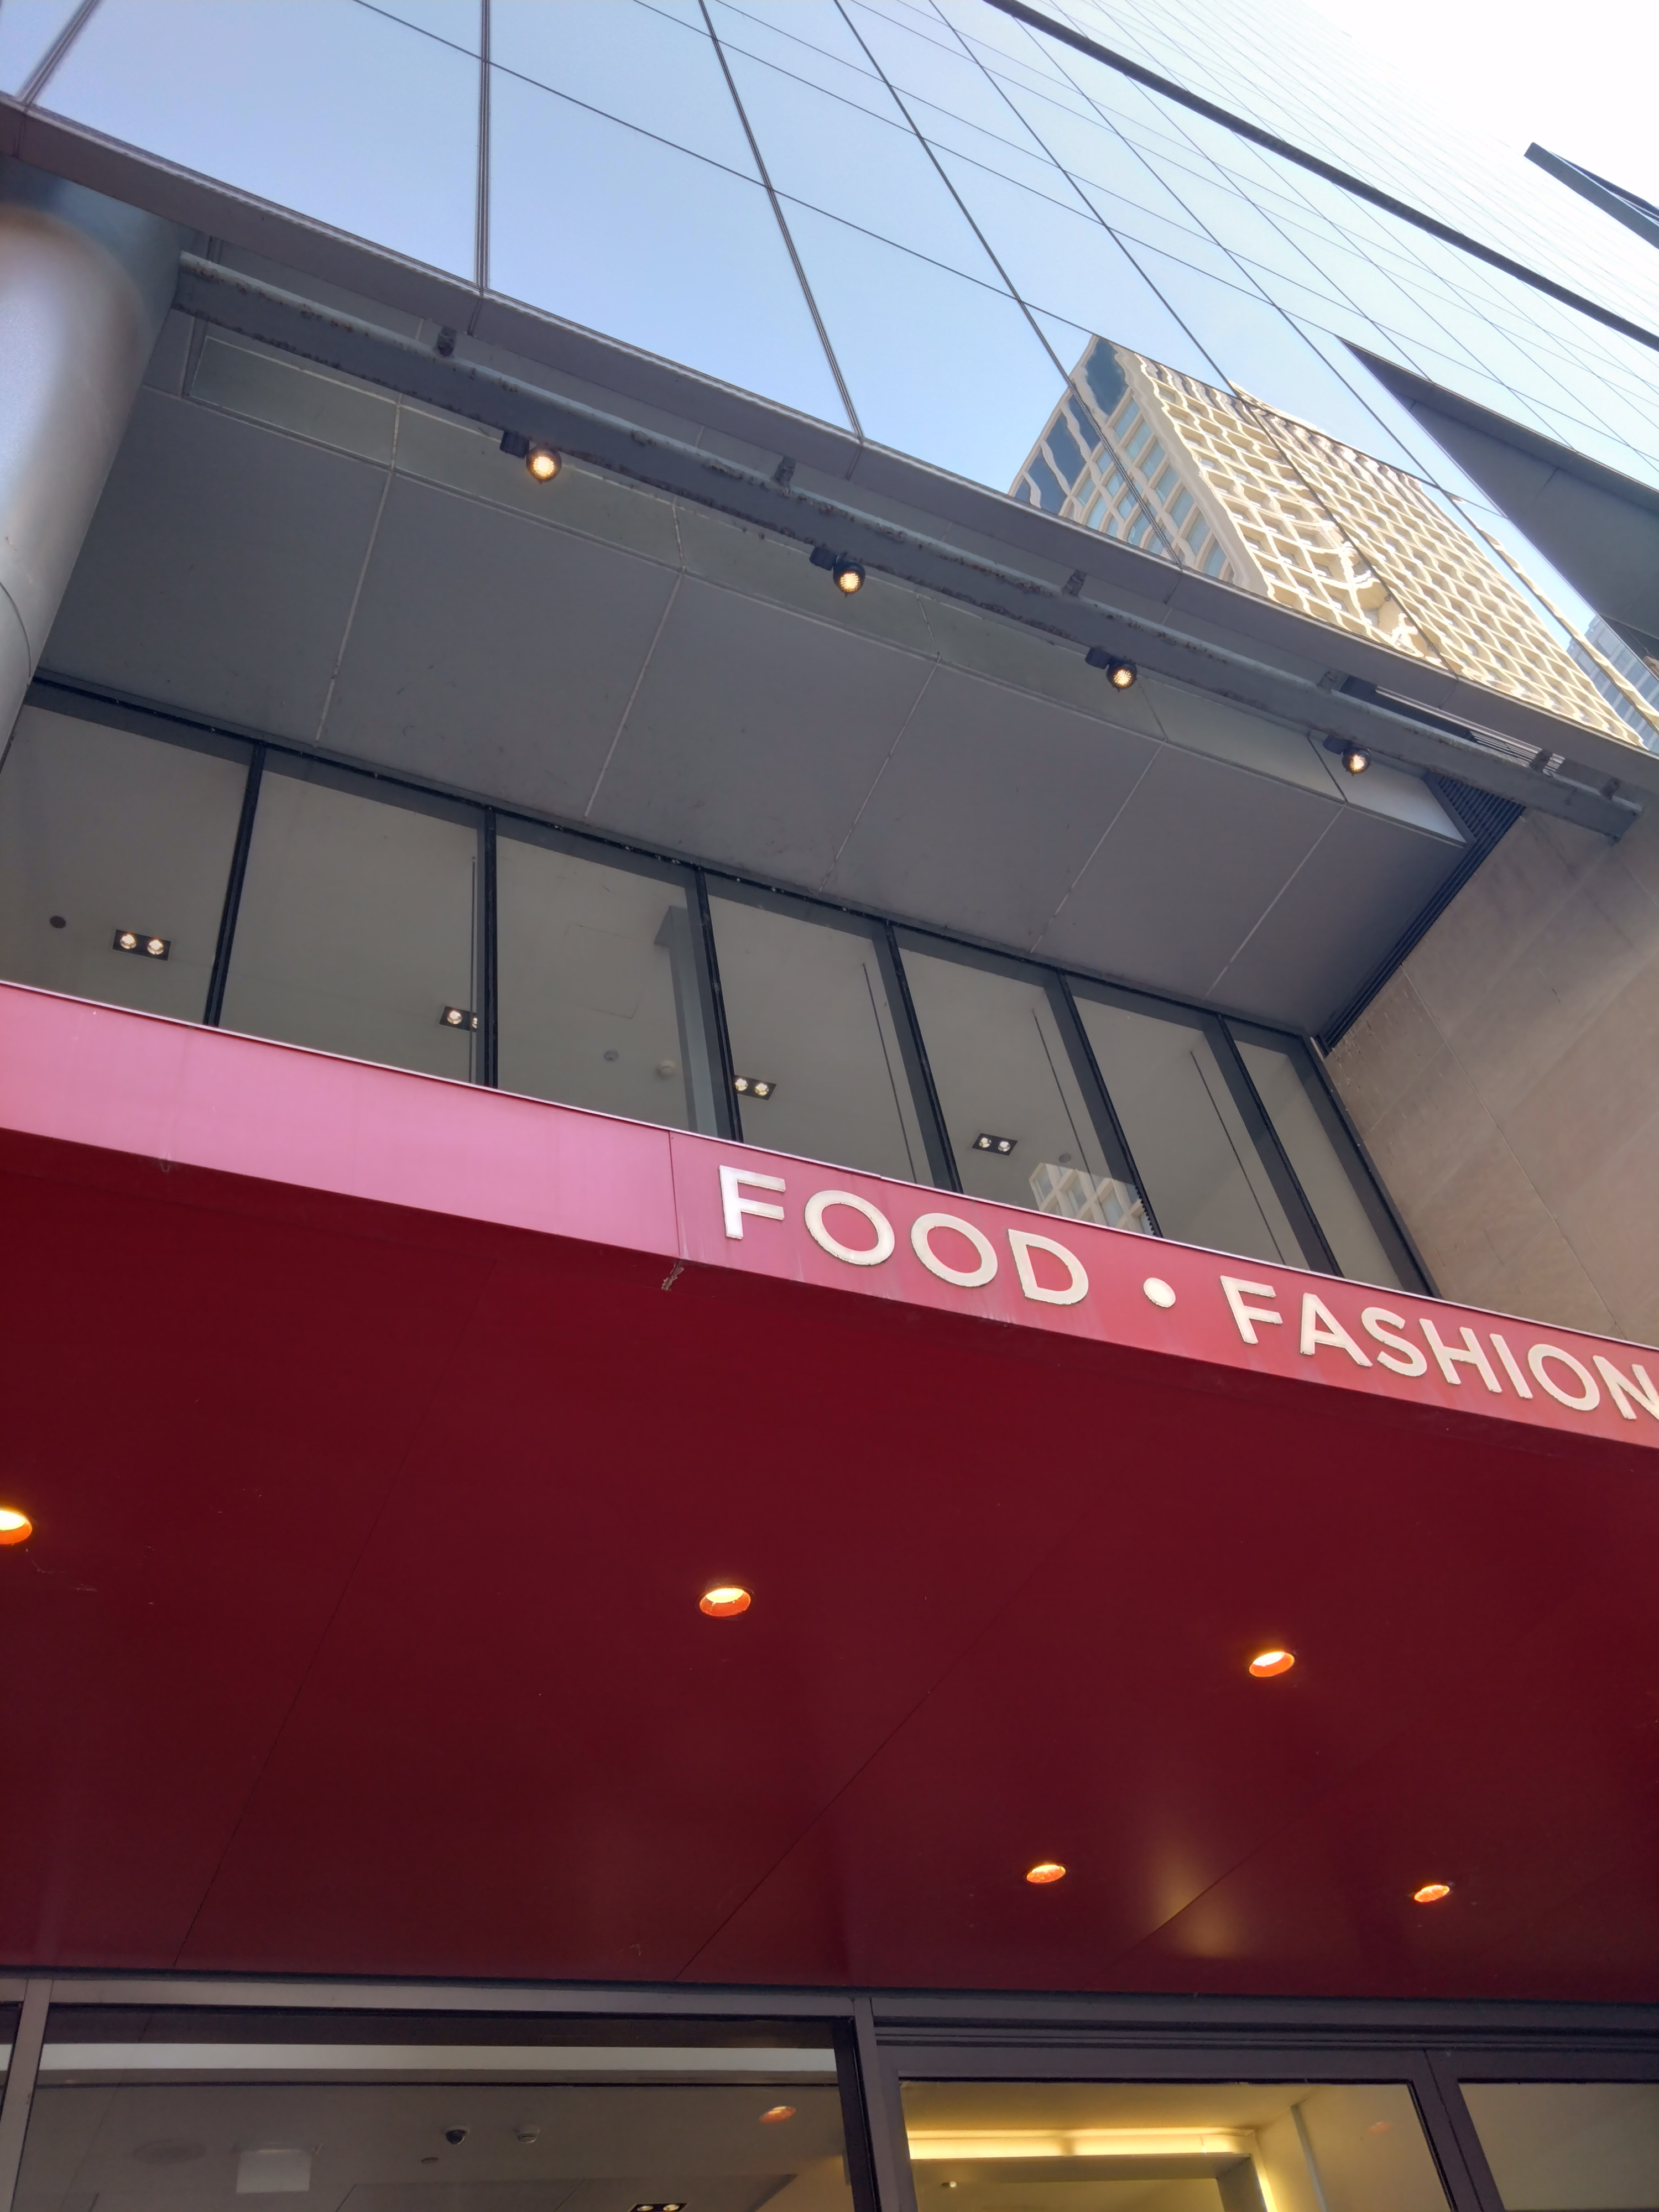
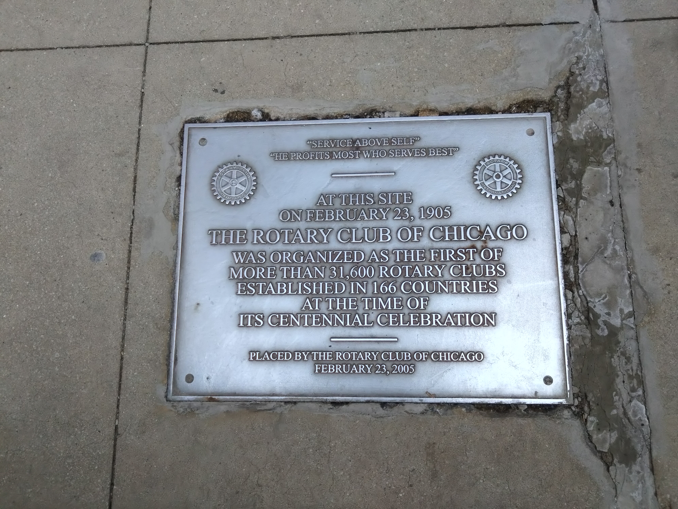
ロータリー発祥の地

Slide 21
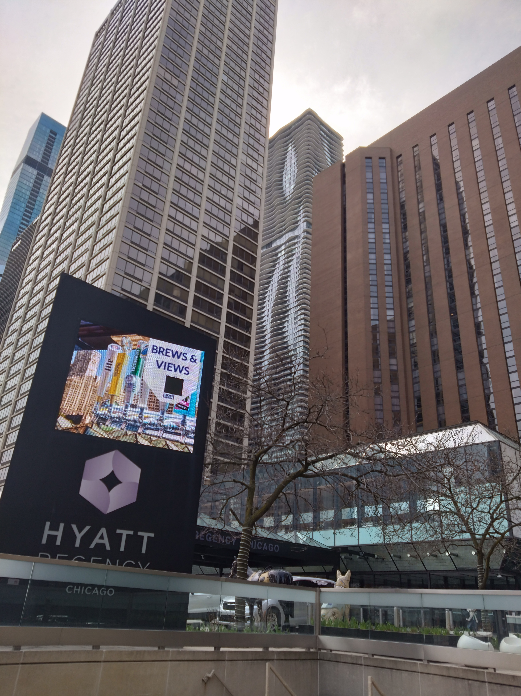
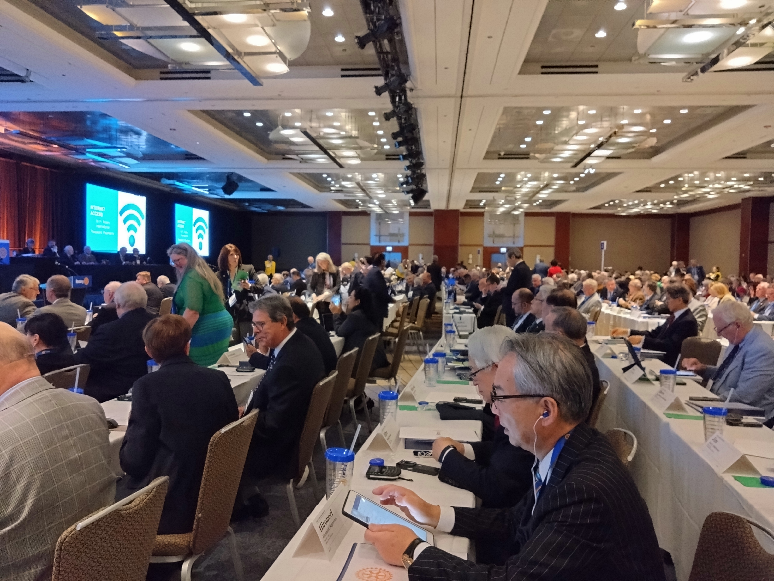
規定審議会 会場

Slide 22
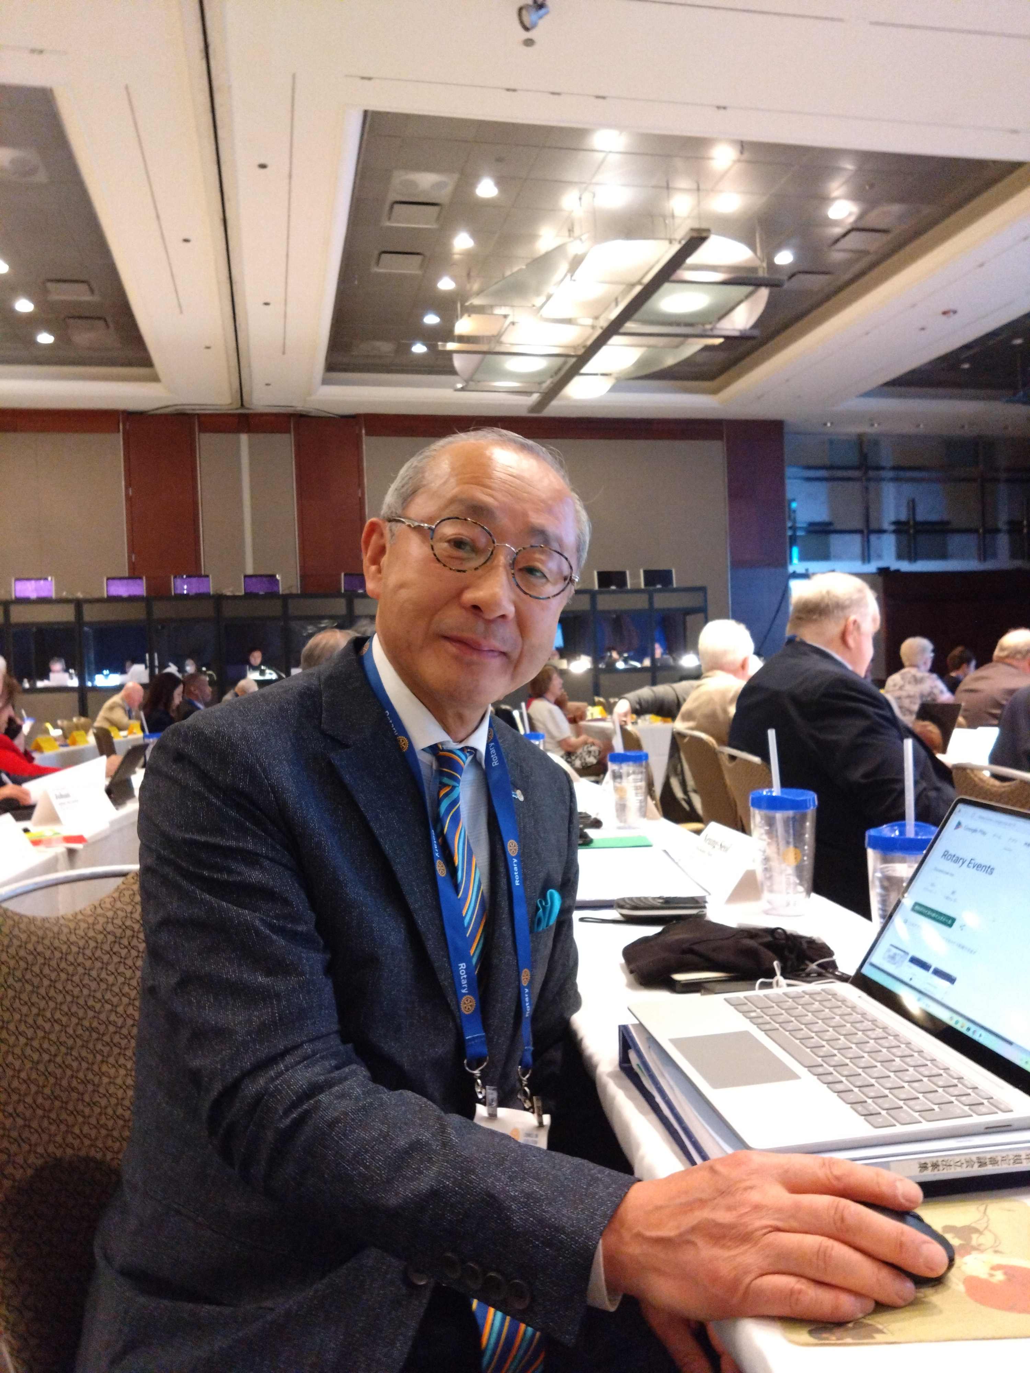
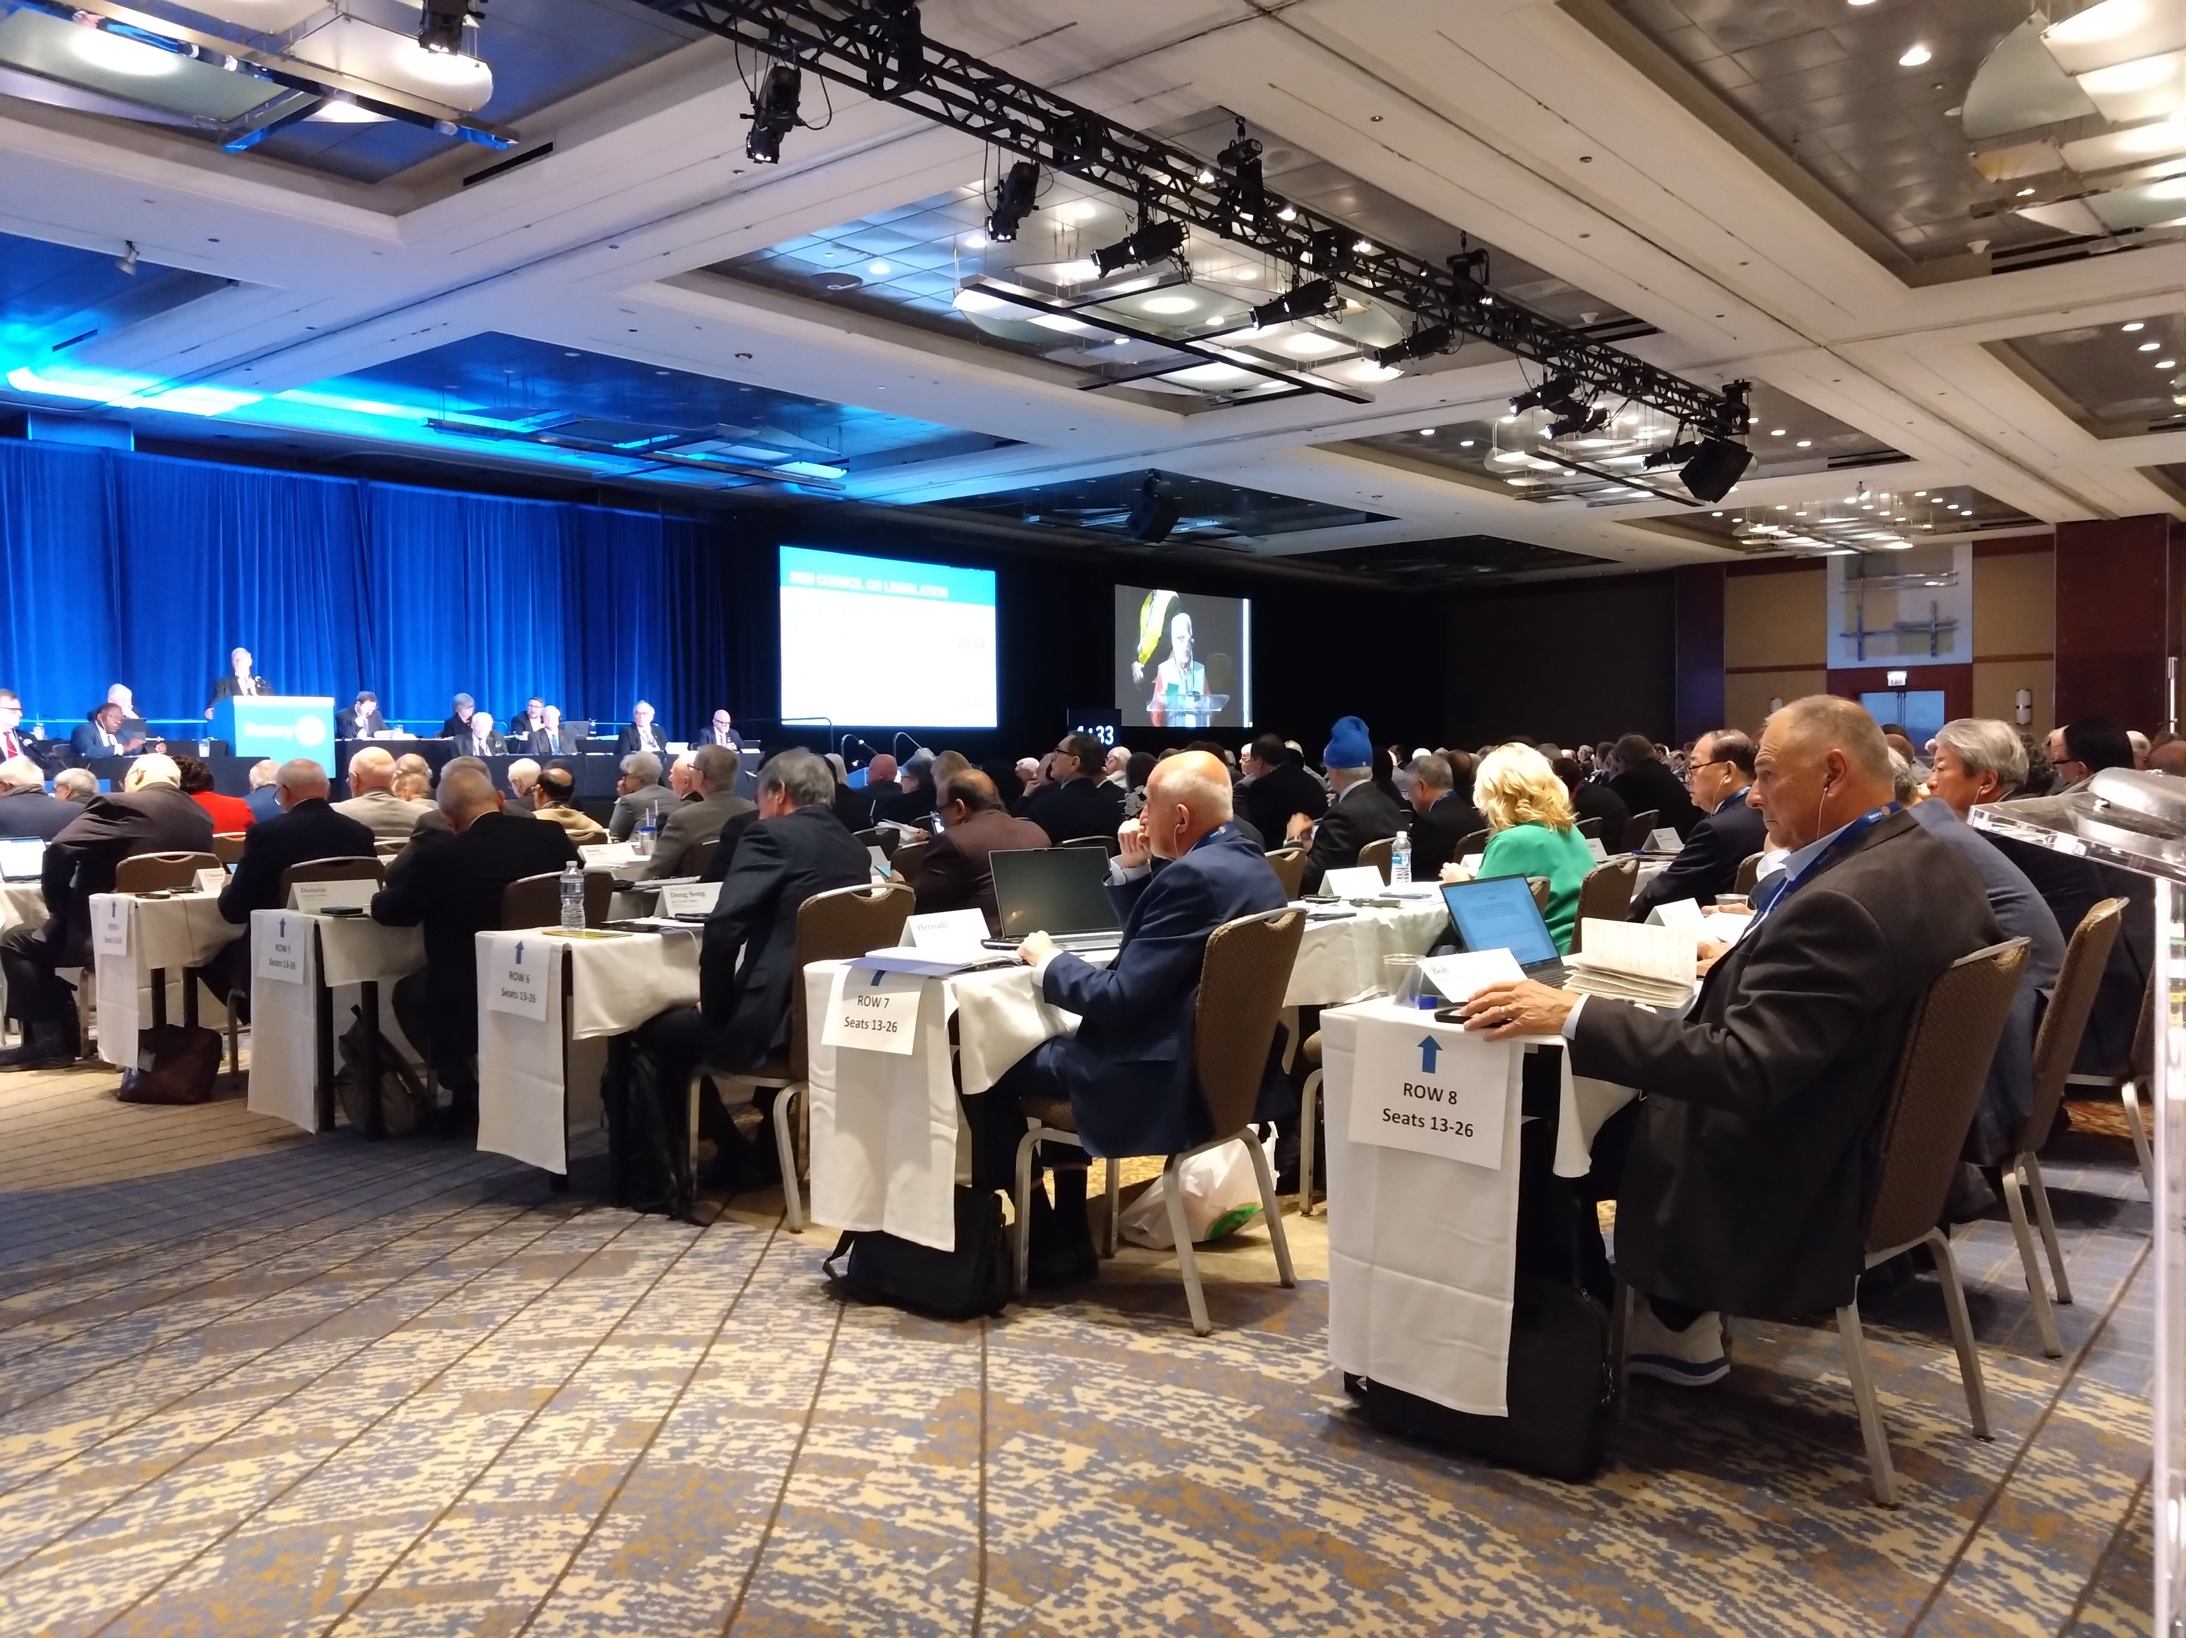
会場の様子

Slide 23
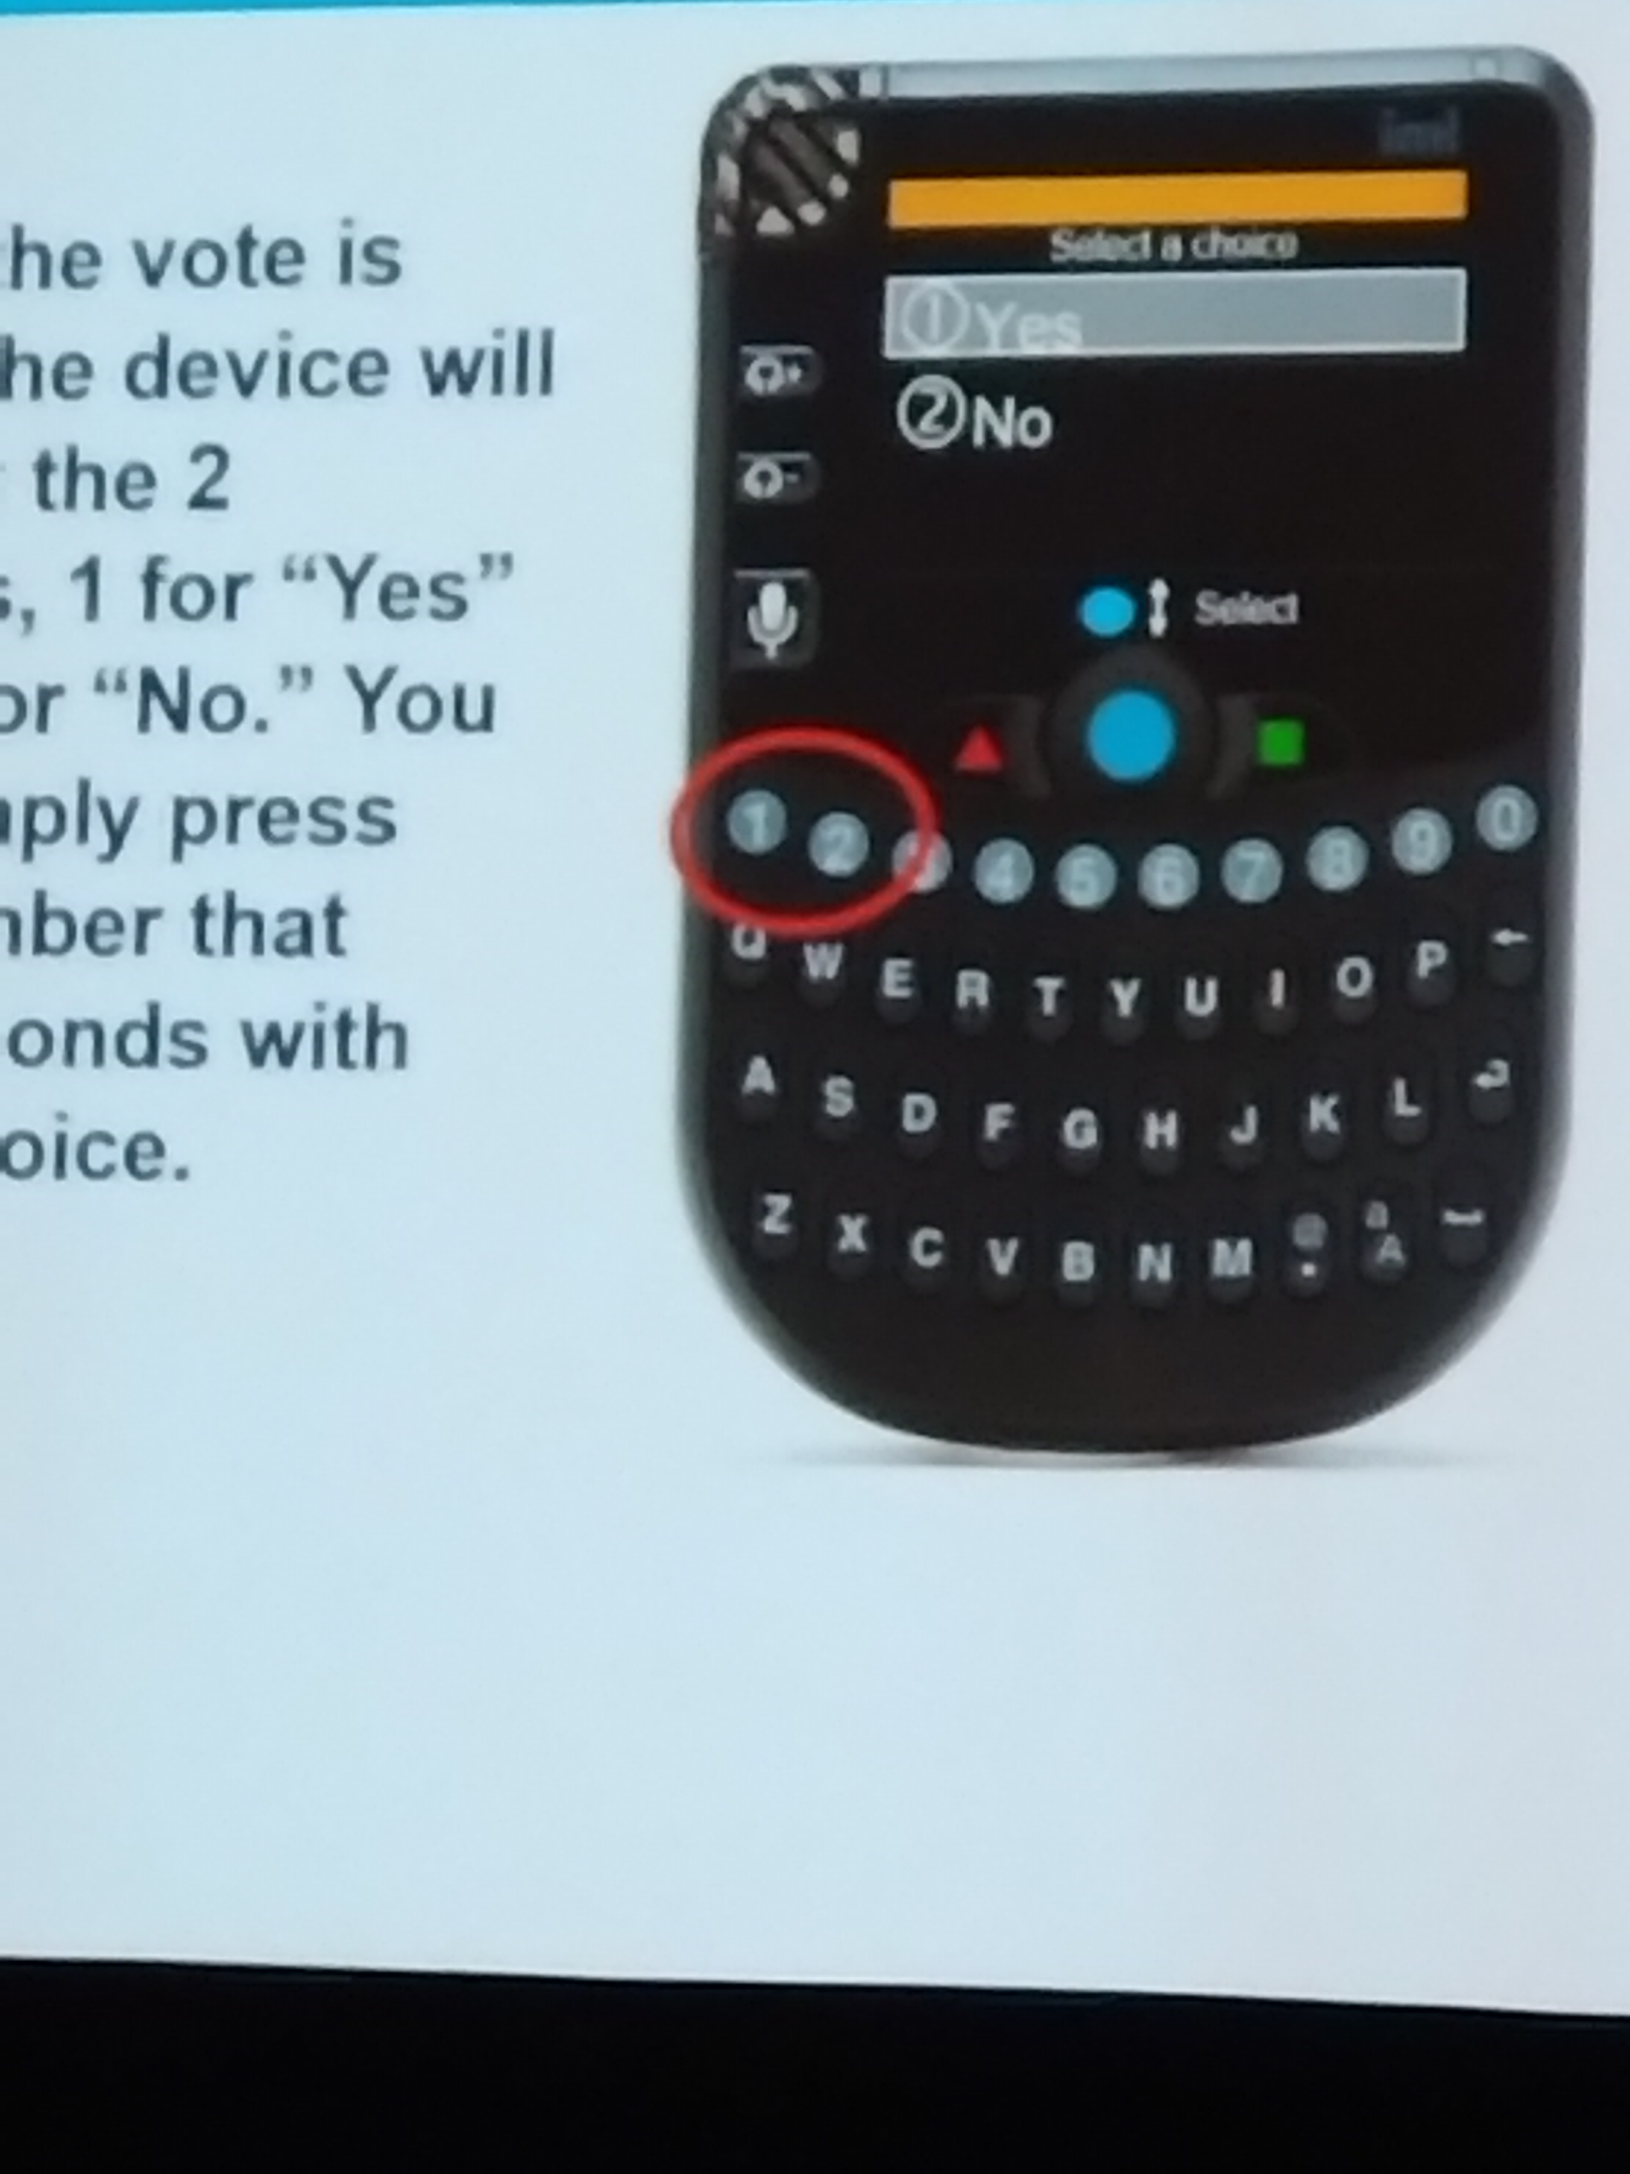
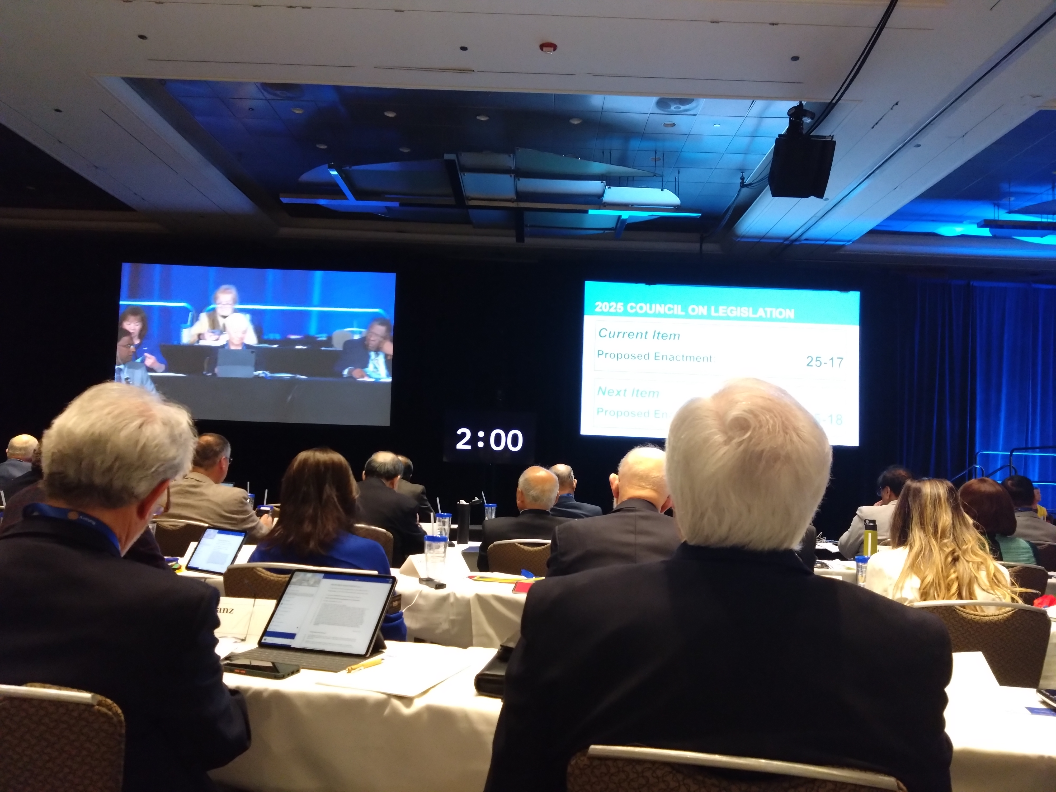
投票器と審議の様子

Slide 24
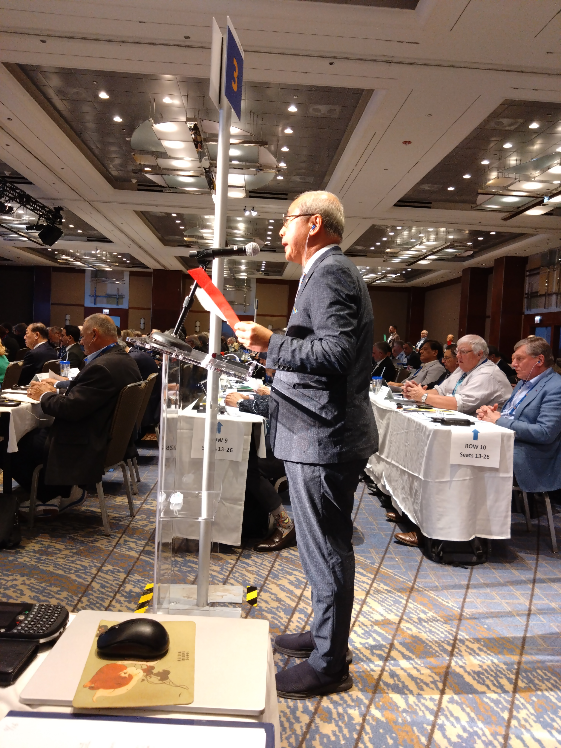
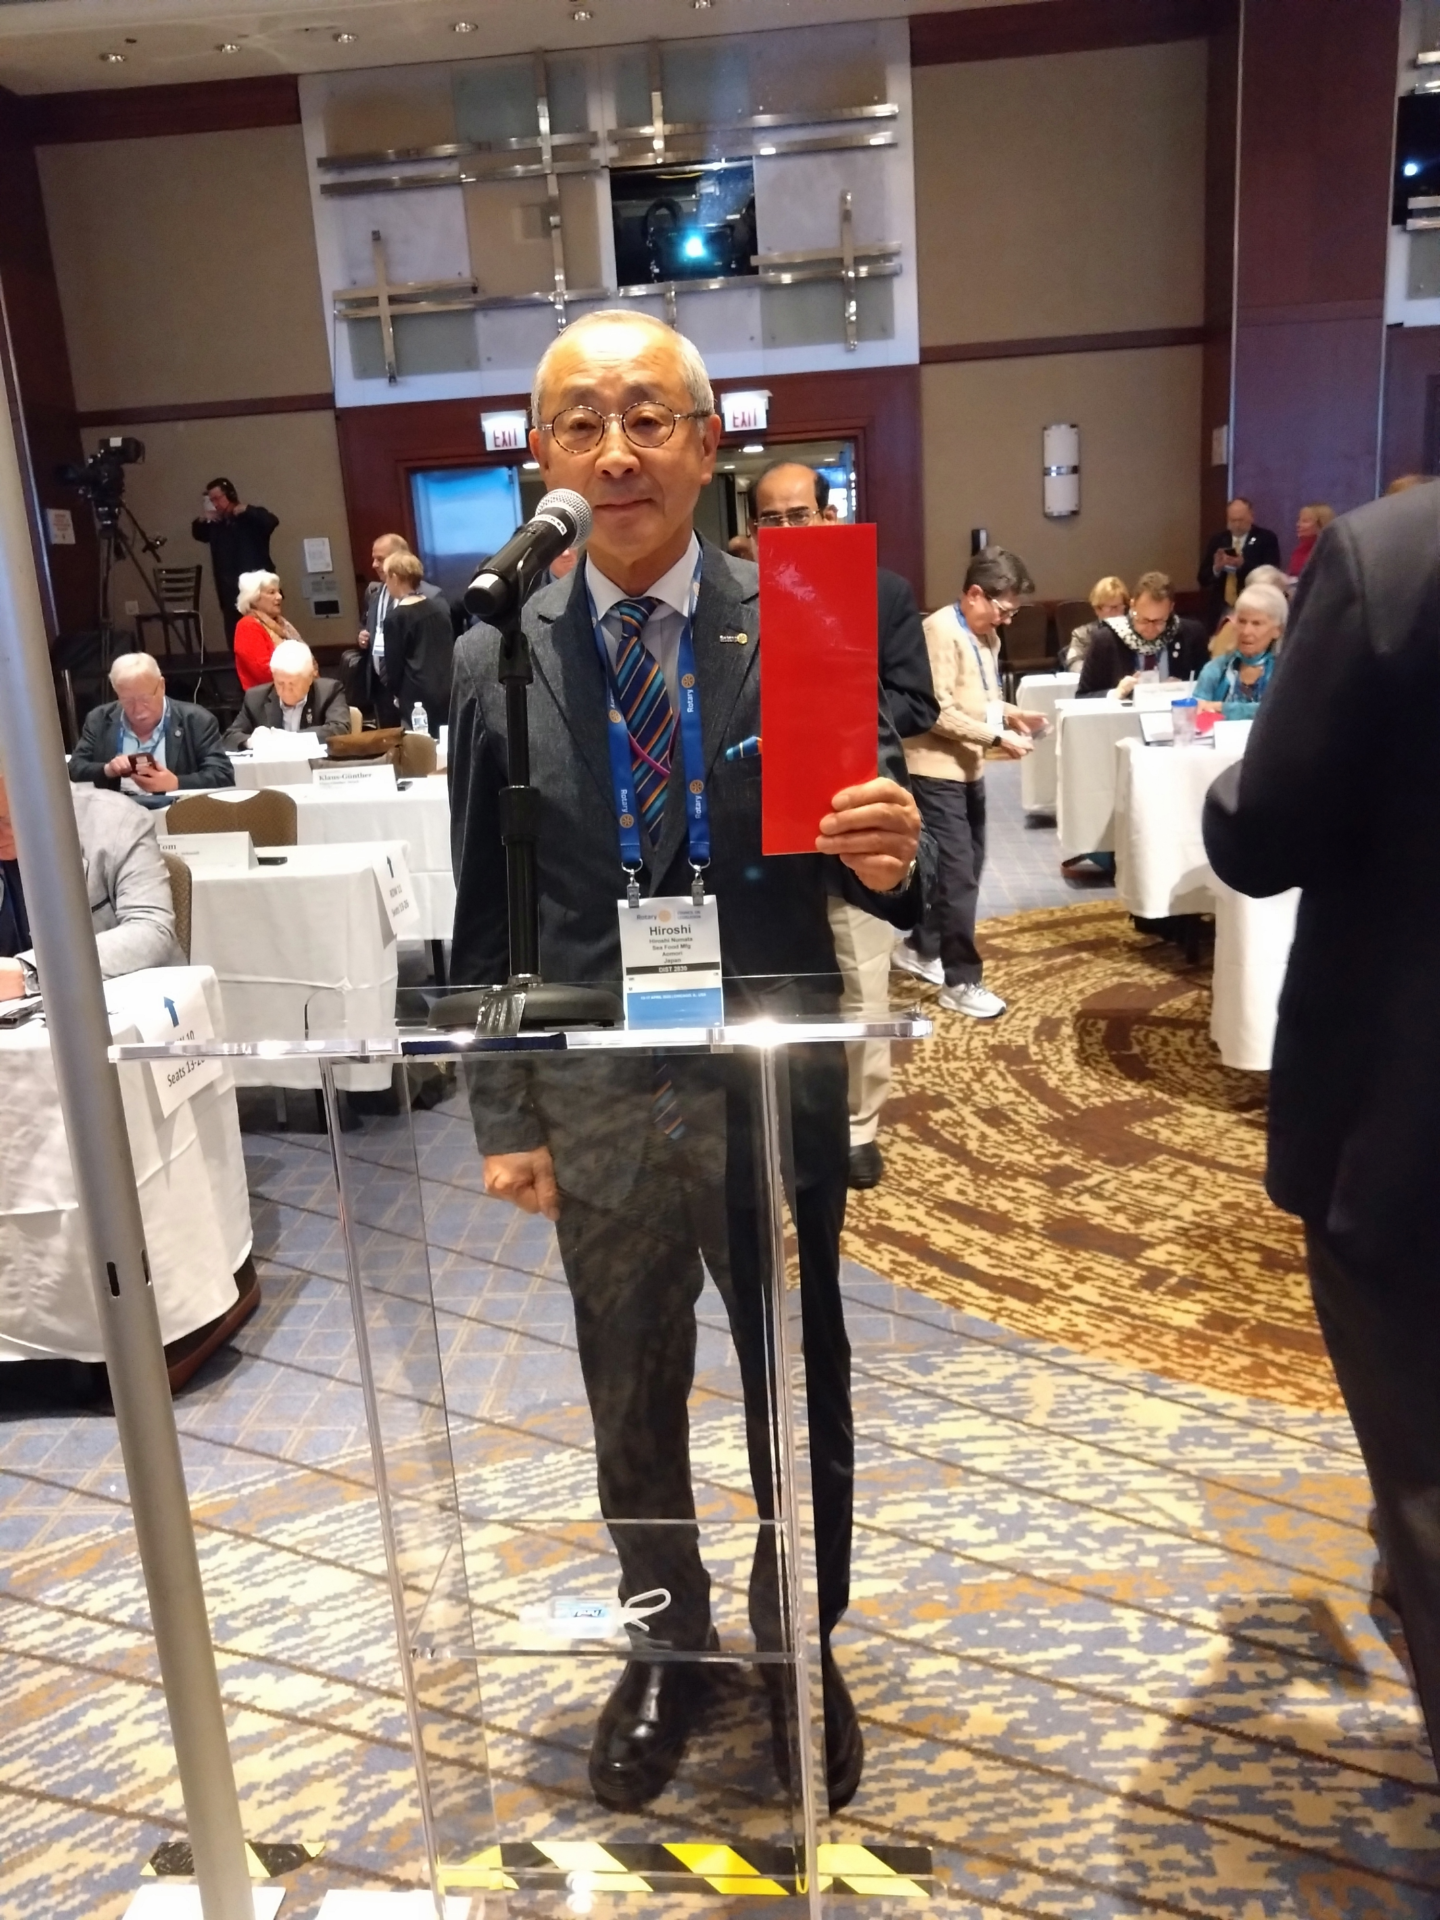
沼田代議員の発言の様子

Slide 25
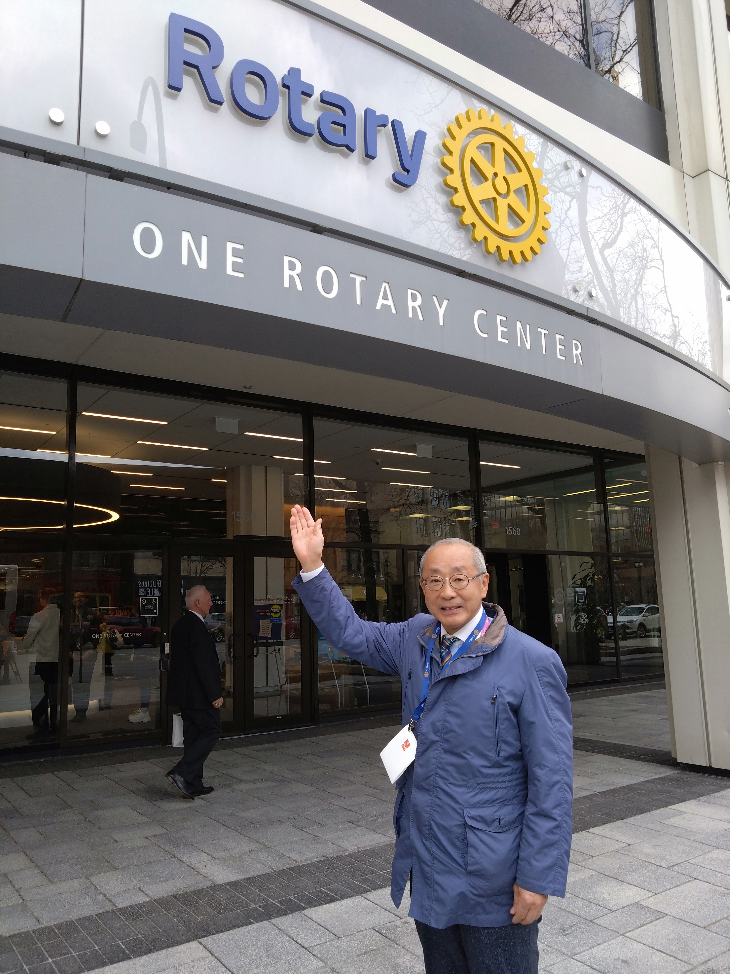
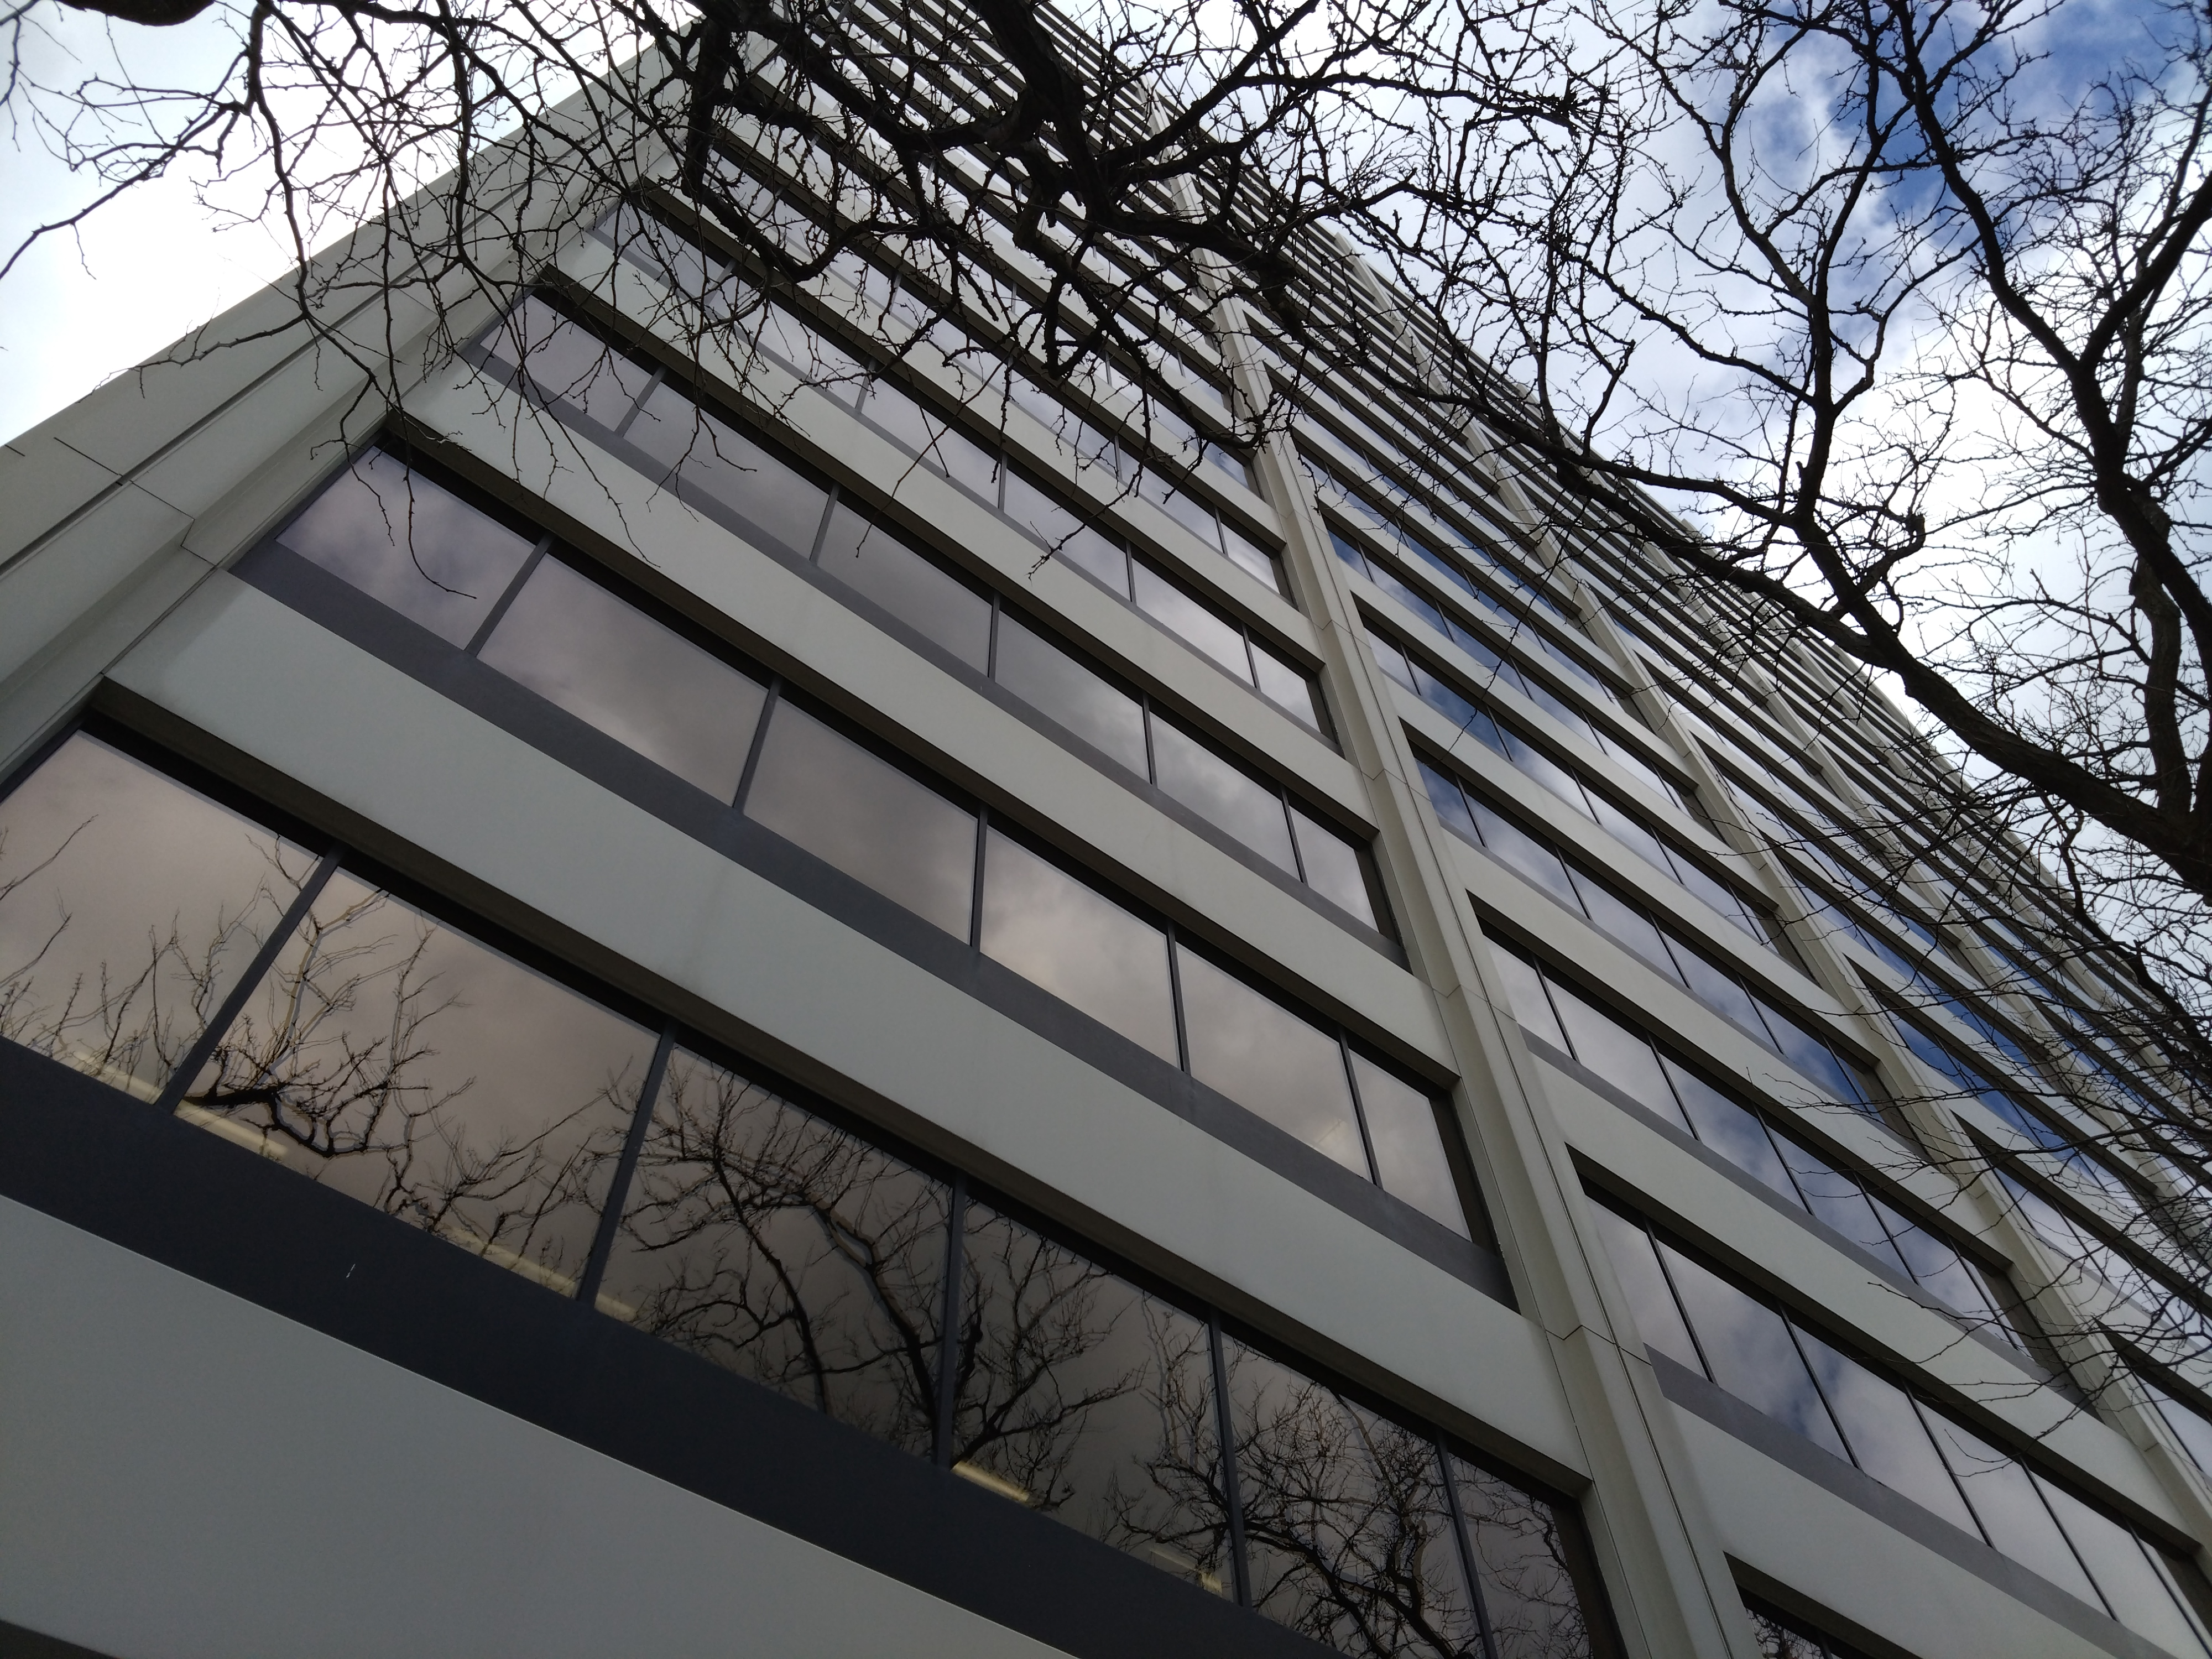
ロータリー本部
（エバンストン）

Slide 26
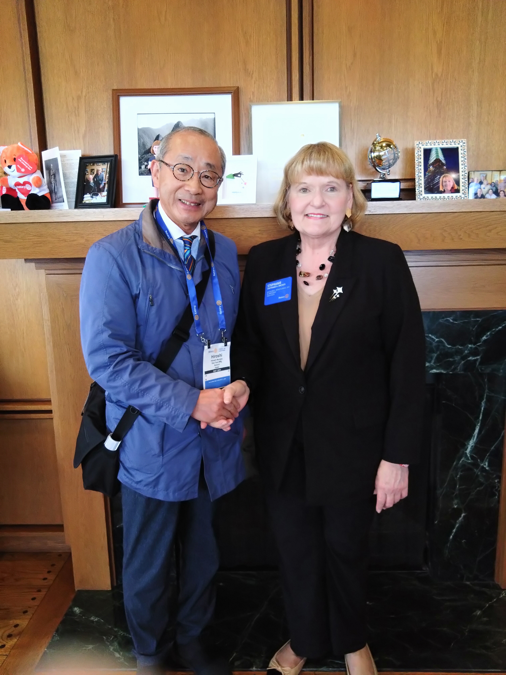
会長室にて
アーチック会長と握手

Slide 27

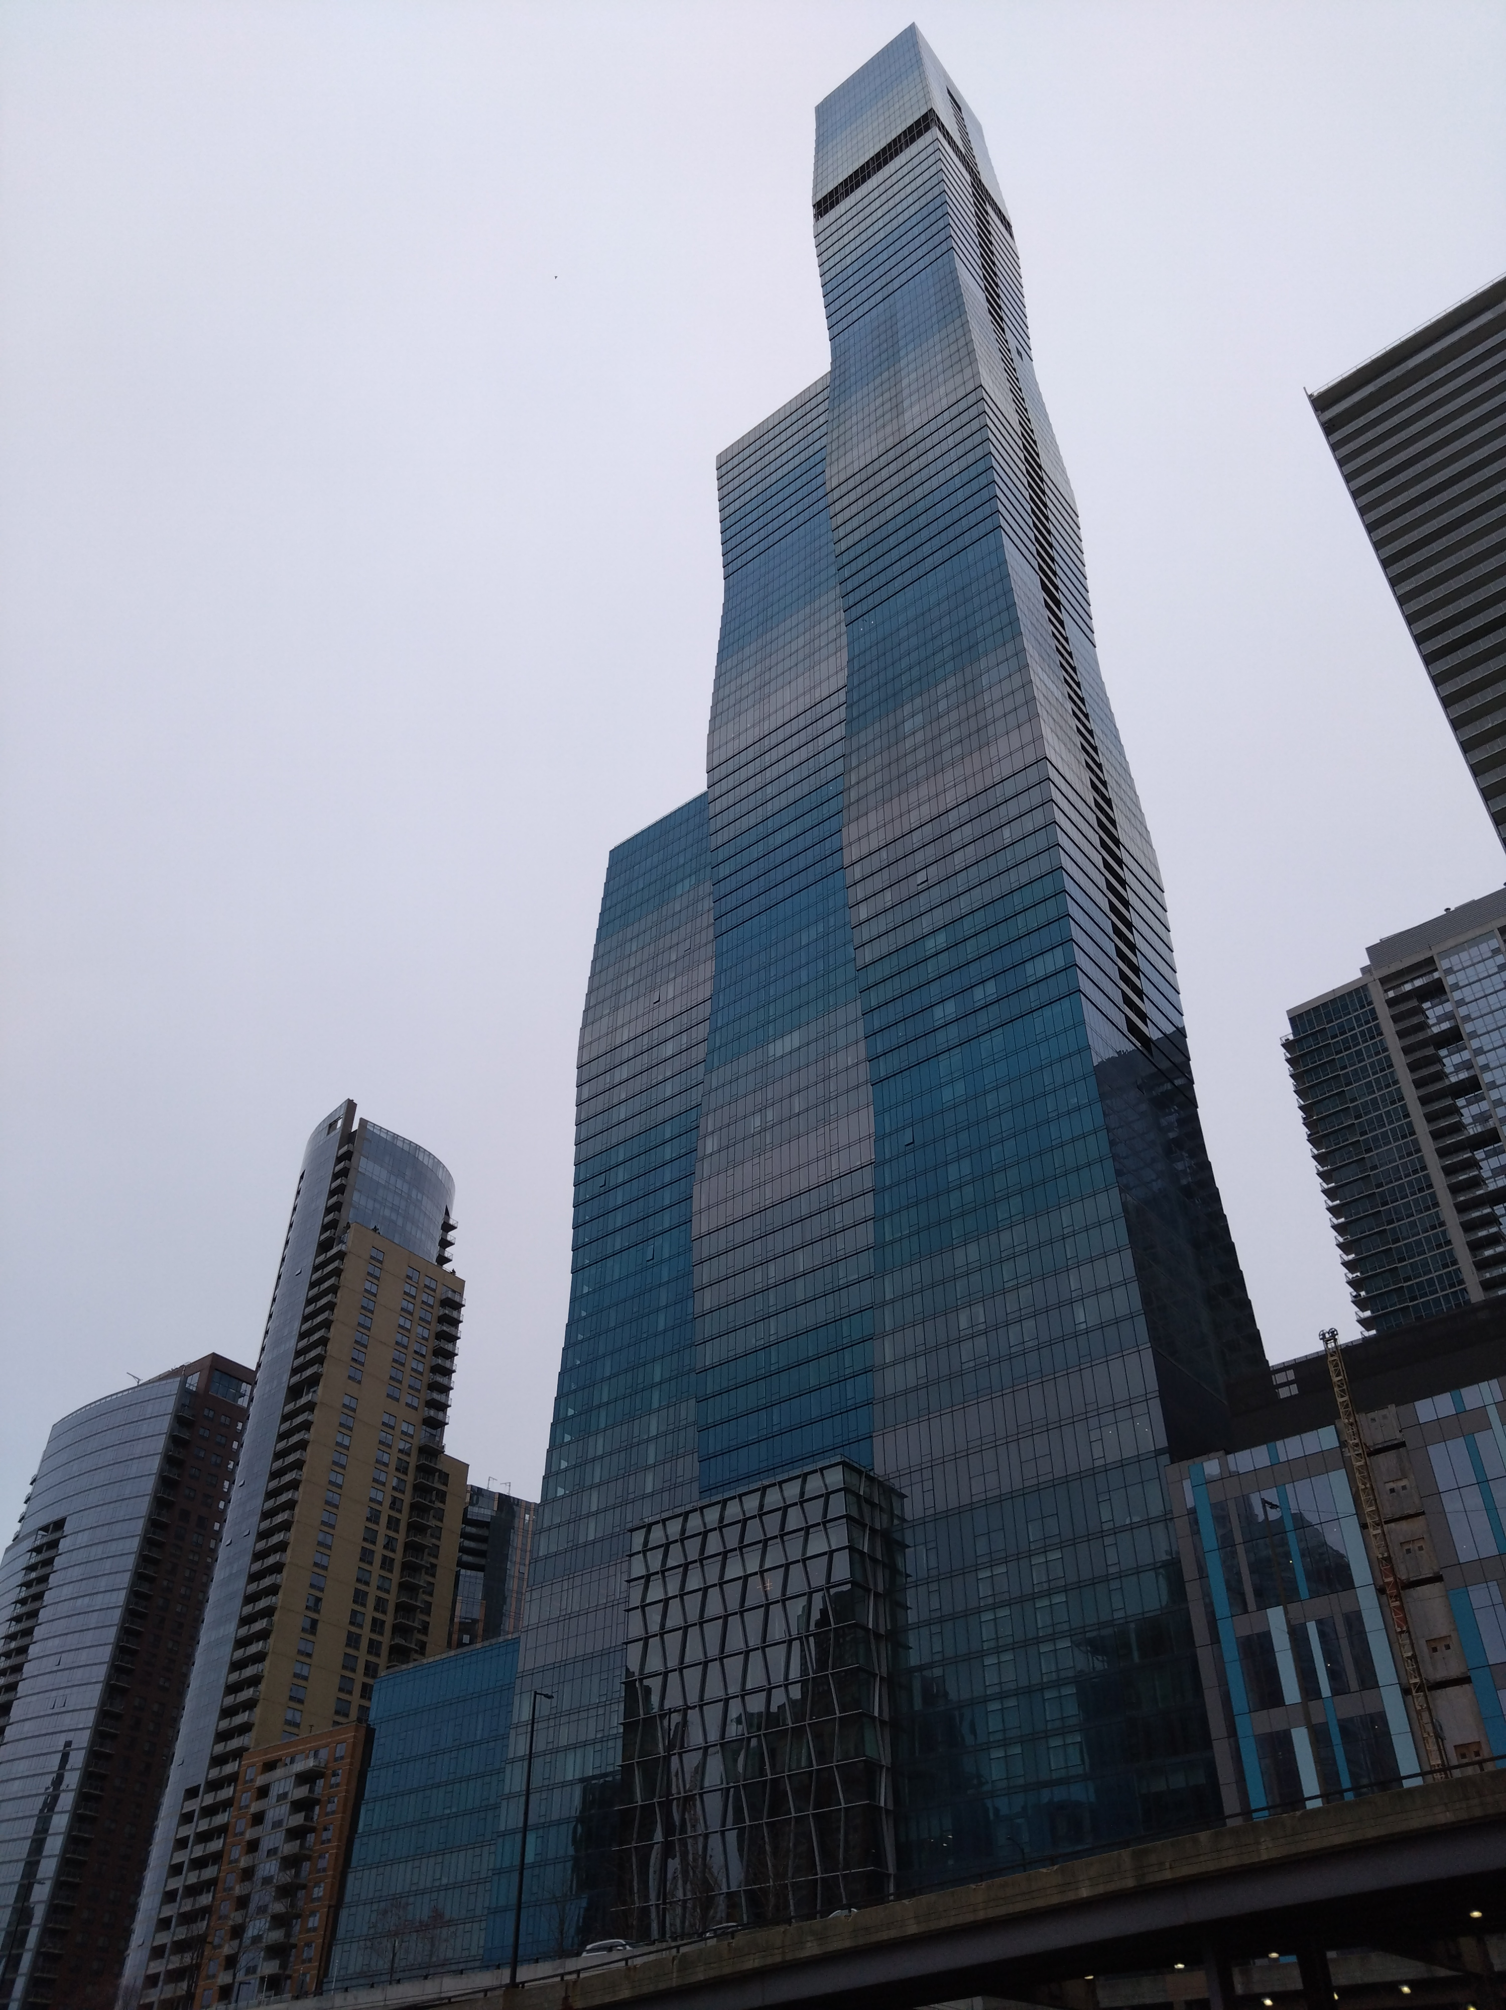
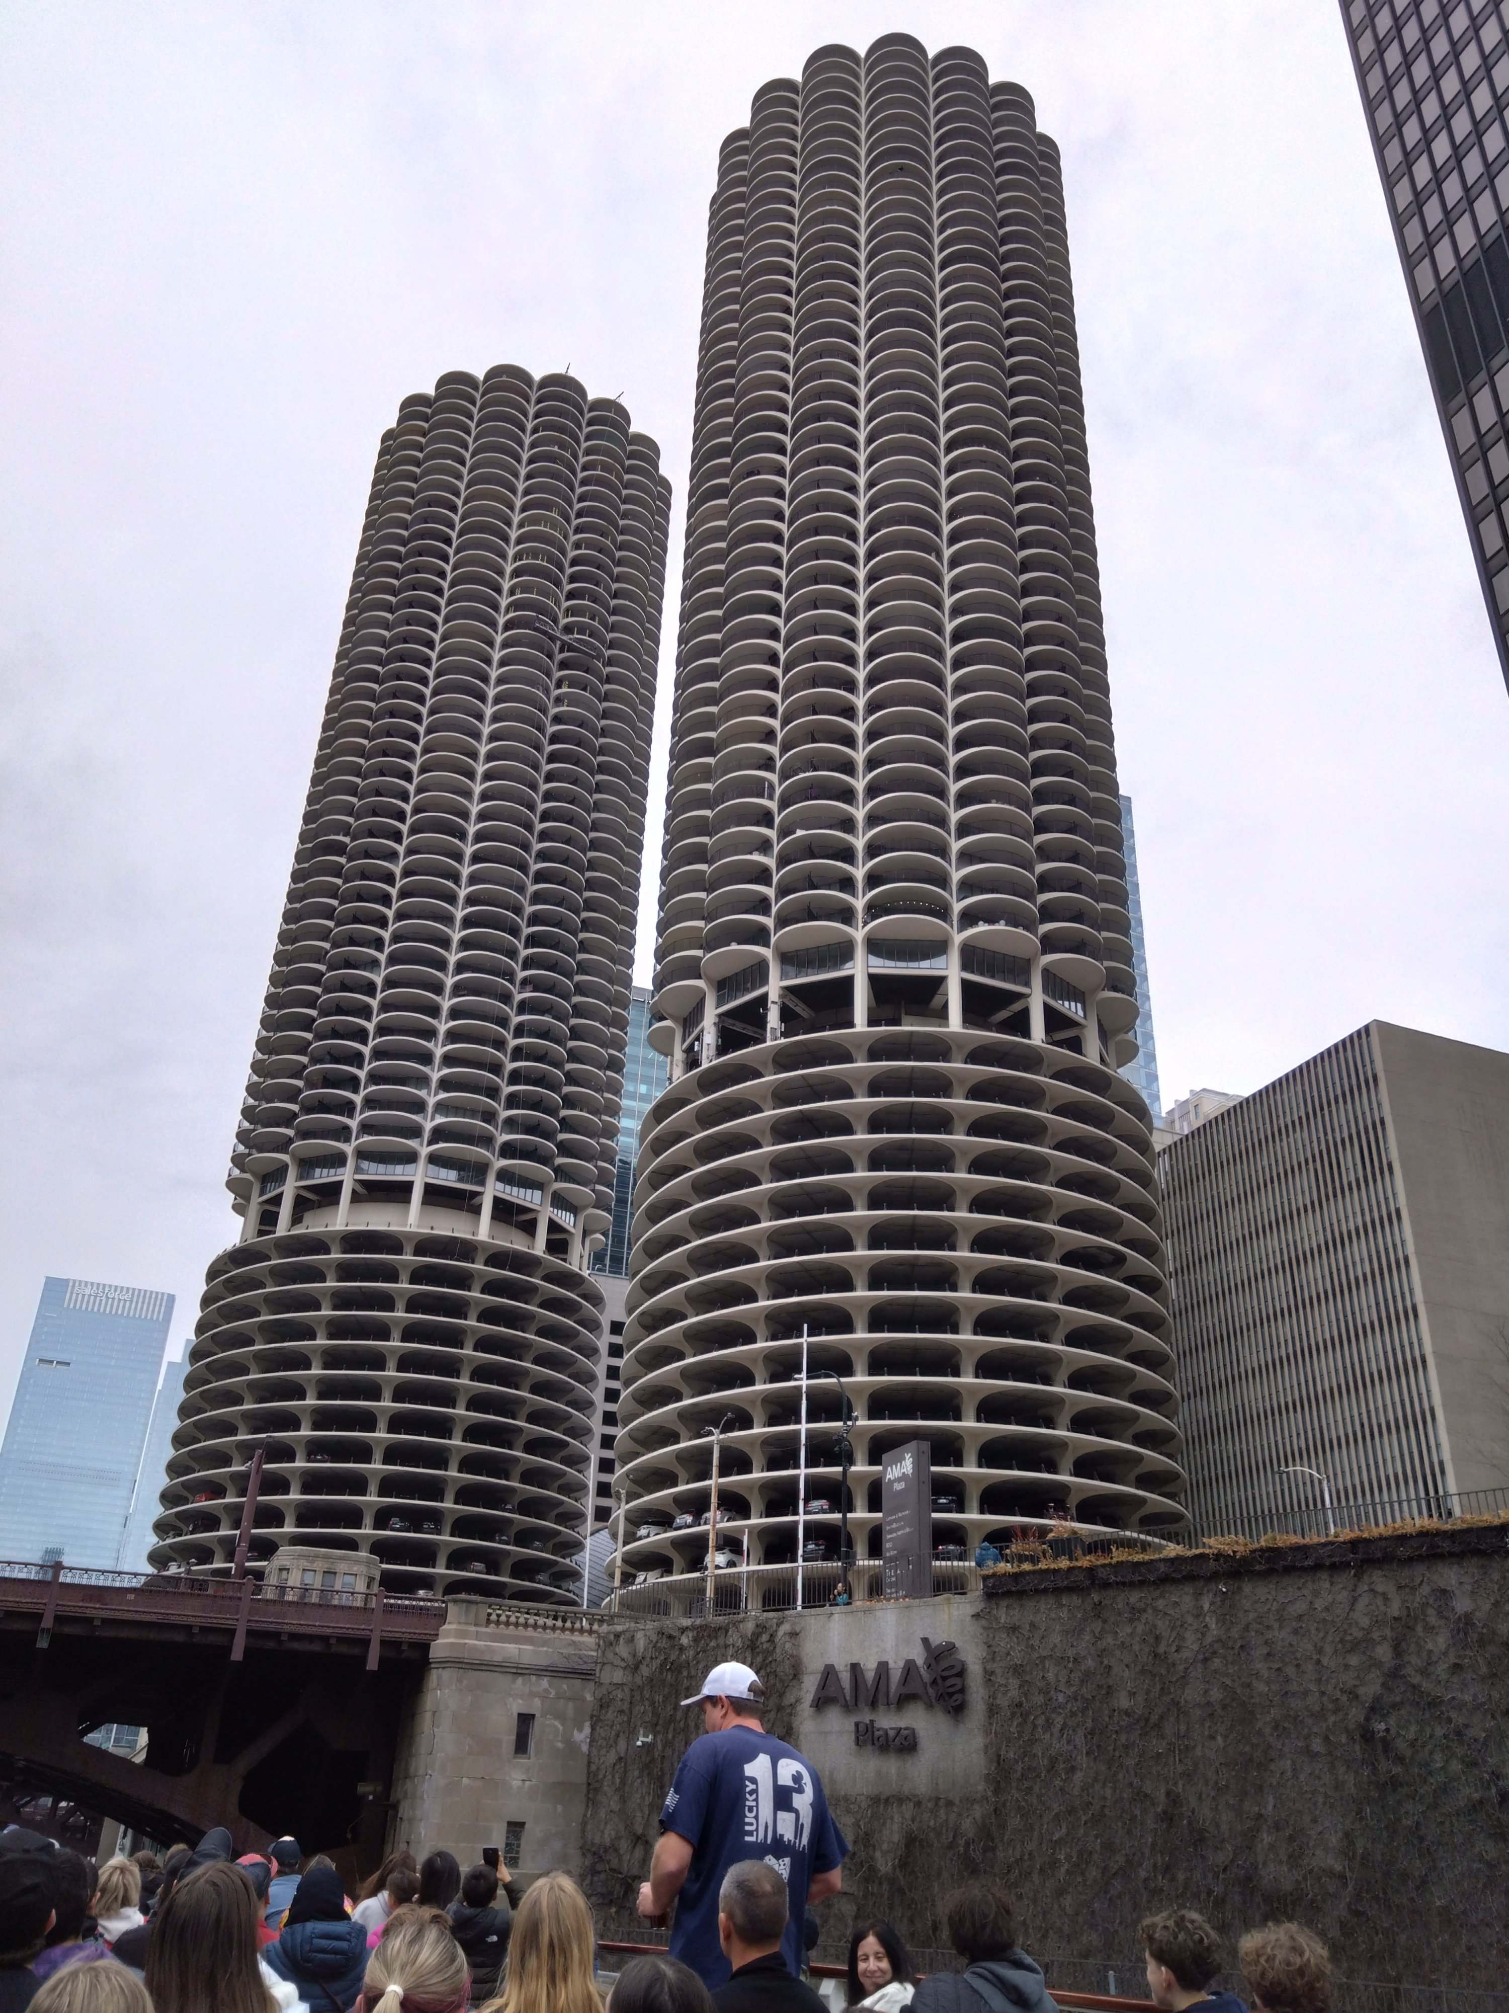

シカゴの摩天楼（左下はトランプタワー）

Slide 28
ご清聴有難うございました。

